Slide 1







Slide 2



TRÒ CHƠI: HÁI XOÀI
Câu đố 1
Đặt cuối câu hỏi
Có mặt của tôi
Như vành tai nhỏ
Dấu gì bạn ơi ?
Câu đố 2
Chấm trên chấm dưới
Dấu gì bạn ơi
Giải thích câu lời
Nhớ tôi bạn nhé ?
Đáp án:Dấu hai chấm
2
3
1
Đáp án: Dấu hỏi chấm
Câu đố 3
Viết câu cảm xúc
Bày tỏ yêu thương
Bày tỏ chán trường
Dấu gì cho đúng?
Đáp án:Dấu chấm than

Slide 3






Luyện tập

Slide 4

Nhận biết công dụng của dấu ngoặc kép, dấu gạch ngang và biết cách sử dụng dấu ngoặc kép, dấu gạch ngang.
Biết thêm truyền thống lịch sử nước nhà, có tình yêu với quê hương đất nước.

Slide 5





Slide 6
1. Dấu ngoặc kép trong mỗi câu dưới đây dùng để làm gì?
a. Bà Triệu là một trong những vị anh hùng đầu tiên của nước ta. Người dân Việt Nam mãi tự hào về chí khí của bà. “Tôi muốn cưỡi cơn gió mạnh, đạp luồng sóng dữ, chém cá kình ở biển khơi, đánh đuổi quân Ngô giành lại giang sơn, cởi ách nô lệ…!”
(Lâm Anh
Đánh dấu lời đối thoại của nhân vật
b. Khi nhà Nguyên cho quân sang xâm lược nước ta lần thứ ba, vua Trần hỏi Hưng Đạo Vương: “Thế giặc năm nay thế nào?” Tâu bệ hạ, nay chúng sang thì quân ta đã quen đánh trận. Trong khi đó, lại đã từng bị thua nên chúng vẫn còn khiếp sợ. Bởi vậy thần thấy tất phá được chúng.”.
(Theo Sử ta chuyện xưa kể lại, tập hai)
Đánh dấu phần trích dẫn trực tiếp lời người khác

Slide 7
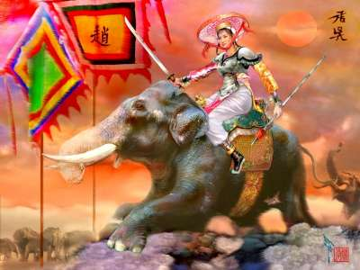
a.Bà Triệu là một trong những vị anh hùng đầu tiên của nước ta. Người dân Việt Nam mãi tự hào về chí khí của bà: “Tôi muốn cưỡi cơn gió mạnh, đạp luồng sóng dữ, chém cá kình ở biển khơi, đánh đuổi quân Ngô giành lại giang sơn, cởi ách nô lệ…!”
(Lâm Anh)

Slide 8
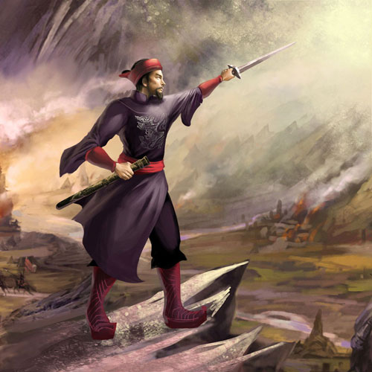
b. Khi nhà Nguyên cho quân sang xâm lược nước ta lần thứ ba, vua Trần hỏi Hưng Đạo Vương: “Thế giặc năm nay thế nào?” Tâu bệ hạ, nay chúng sang thì quân ta đã quen đánh trận. Trong khi đó, lại đã từng bị thua nên chúng vẫn còn khiếp sợ. Bởi vậy thần thấy tất phá được chúng.”.
(Theo Sử ta chuyện xưa kể lại, tập hai)

Slide 9
a.Bà Triệu là một trong những vị anh hùng đầu tiên của nước ta. Người dân Việt Nam mãi tự hào về chí khí của bà: “Tôi muốn cưỡi cơn gió mạnh, đạp luồng sóng dữ, chém cá kình ở biển khơi, đánh đuổi quân Ngô giành lại giang sơn, cởi ách nô lệ…!”
(Lâm Anh)

Slide 10
a.Bà Triệu là một trong những vị anh hùng đầu tiên của nước ta. Người dân Việt Nam mãi tự hào về chí khí của bà. “Tôi muốn cưỡi cơn gió mạnh, đạp luồng sóng dữ, chém cá kình ở biển khơi, đánh đuổi quân Ngô giành lại giang sơn, cởi ách nô lệ…!”

Slide 11
1. Dấu ngoặc kép trong mỗi câu dưới đây dùng để làm gì?
a. Bà Triệu là một trong những vị anh hùng đầu tiên của nước ta. Người dân Việt Nam mãi tự hào về chí khí của bà. “Tôi muốn cưỡi cơn gió mạnh, đạp luồng sóng dữ, chém cá kình ở biển khơi, đánh đuổi quân Ngô giành lại giang sơn, cởi ách nô lệ…!”
(Lâm Anh
Đánh dấu lời đối thoại của nhân vật
b. Khi nhà Nguyên cho quân sang xâm lược nước ta lần thứ ba, vua Trần hỏi Hưng Đạo Vương: “Thế giặc năm nay thế nào?” Tâu bệ hạ, nay chúng sang thì quân ta đã quen đánh trận. Trong khi đó, lại đã từng bị thua nên chúng vẫn còn khiếp sợ. Bởi vậy thần thấy tất phá được chúng.”.
(Theo Sử ta chuyện xưa kể lại, tập hai)
Đánh dấu phân trích dẫn trực tiếp lời người khác

Slide 12

Dấu ngoặc kép thường được dùng để đánh dấu lời đối thoại của nhân vật hoặc đánh dấu phần trích dẫn trực tiếp lời người khác.
Nếu lời nói trực tiếp là một câu trọn vẹn hay một đoạn văn thì trước dấu ngoặc kép ta thường phải thêm dấu hai chấm.
Dấu ngoặc kép còn được dùng để đánh dấu những từ ngữ được dùng với ý nghĩa đặc biệt.

Slide 13
2. Chọn dấu ngoặc kép hoặc dấu gạch ngang thay cho ô vuông.
a. Gặp vua, Quốc Toản quỳ xuống tâu:
Cho giặc mượn đường là mất nước. Xin bệ hạ cho đánh!
Nói xong, cậu tự đặt thanh gươm lên gáy, xin chịu tội.
Vua cho Quốc Toản đứng dậy, ôn tồn bảo:
Quốc Toản làm trái phép nước, lẽ ra phỏi trị tội. Nhưng còn trẻ mà đã biết lo việc nước, ta có lời khen.
(Theo Nguyễn Huy Tưởng)
b. Năm 1285, giặc Nguyên sang cướp nước ta. Trần Bình Trọng, danh tướng đời Trần, chỉ huy một cánh quân, không may sa vào tay giặc. Giặc dụ dỗ ông đầu hàng, hứa phong tước vương cho. Trần Bình Trọng khảng khái trả lời: Ta thà làm ma nước Nam chứ không thèm làm vương đất Bắc.
(Theo Tiếng Việt 3, tập hai, 2006)

Slide 14
2. Chọn dấu ngoặc kép hoặc dấu gạch ngang thay cho ô vuông.
a. Gặp vua, Quốc Toản quỳ xuống tâu:
- Cho giặc mượn đường là mất nước. Xin bệ hạ cho đánh!
Nói xong, cậu tự đặt thanh gươm lên gáy, xin chịu tội.
Vua cho Quốc Toản đứng dậy, ôn tồn bảo:
- Quốc Toản làm trái phép nước, lẽ ra phỏi trị tội. Nhưng còn trẻ mà đã biết lo việc nước, ta có lời khen.
(Theo Nguyễn Huy Tưởng)
b. Năm 1285, giặc Nguyên sang cướp nước ta. Trần Bình Trọng, danh tướng đời Trần, chỉ huy một cánh quân, không may sa vào tay giặc. Giặc dụ dỗ ông đầu hàng, hứa phong tước vương cho. Trần Bình Trọng khảng khái trả lời: “ Ta thà làm ma nước Nam chứ không thèm làm vương đất Bắc. ”
(Theo Tiếng Việt 3, tập hai, 2006)

Slide 15
Dấu gạch ngang | Dấu ngoặc kép
Giống nhau: - Trích dẫn lời nói trực tiếp của nhân vật - Thường đứng sau dấu hai chấm
Khác nhau: - Dẫn lời nói trực tiếp của nhân vật trong đoạn đối thoại - Sau dấu hai chấm và xuống dòng | Trích dẫn lời nói trực tiếp của nhân vật trong đoạn văn Sau dấu hai chấm nhưng không xuống dòng

Slide 16


3. Tìm thêm 1 – 2 ví dụ có sử dụng dấu ngoặc kép trong các bài em đã học (ví dụ: Học nghề; A lô, tớ đây; Sự tích ông Đùng, bà Đùng,...).
-Chỉ ra bài đọc nào có dấu ngoặc kép
-Chỉ ra câu có dấu ngoặc kép trong bài.
Thảo luận nhóm 4

Slide 17


Slide 18

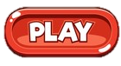

BÔNG HOA TẶNG CÔ

Slide 19








Slide 20



Dấu ngoặc kép được dùng làm gì?
A. Đánh dấu lời đối thoại của nhân vật
B. Đánh dấu phân trích dẫn trực tiếp lời người khác
C. Cả 2 đáp án trên

Slide 21
Tác dụng của dấu gạch ngang là gì?
A. Để đánh dấu những lời đối thoại, lời nói trực tiếp của nhân vật.
B. Để đánh dấu từ ngữ mang nghĩa đặc biệt.

Slide 22
